Slide 1
课程名称：模糊理论

Slide 2
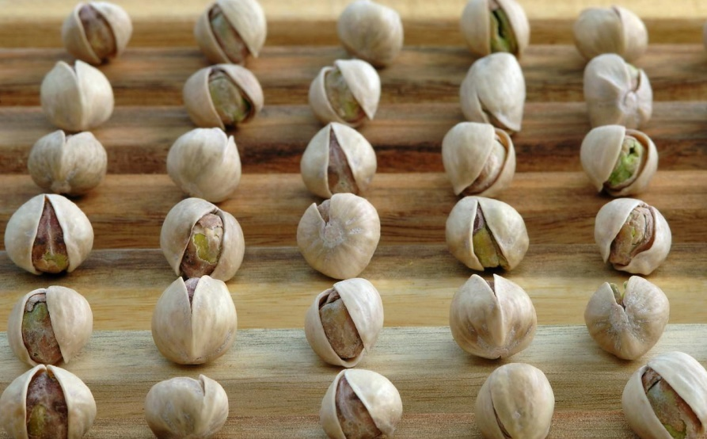
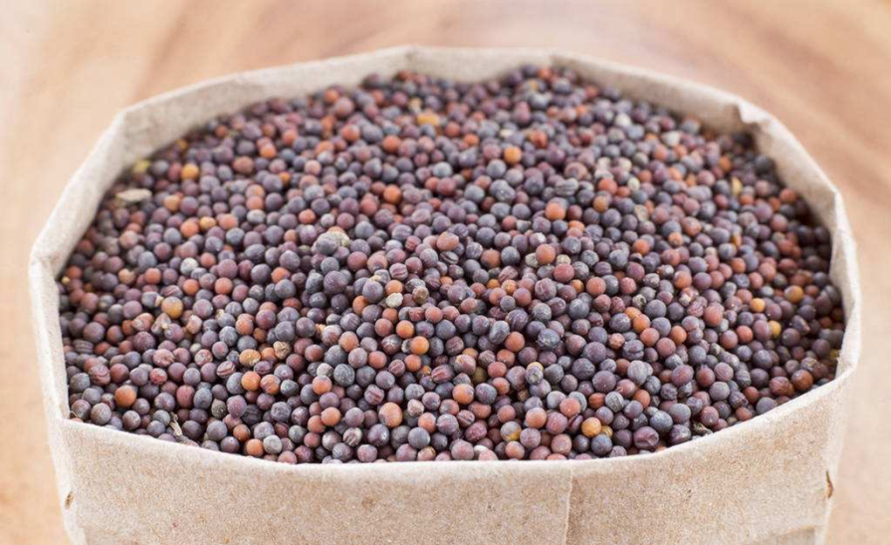
1 引入-种子悖论
“一粒种子肯定不叫一堆，两粒也不是，三粒也不是……另一方面，所有的人都同意，一亿粒种子肯定叫一堆。那么，适当的界限在哪里？我们能不能说，123585粒种子不叫一堆而123586粒就构成一堆？”
——古老的古希腊悖论
确实，“一粒”和“一堆”两个概念有很大的区别。但是，它们的区别是逐渐的，而不是突变的，两者之间并不存在明确的界限。换句话说，“一堆”这个概念带有某种程度的模糊性。

Slide 3
1 引入-种子悖论
具有模糊性的概念，如“头发长”、 “头发短”、“高个子”、“年轻人”、“很大”、“聪明”、“漂亮的人”、“价廉物美”等等，不胜枚举。
现实世界中遇到的对象大多是这种模糊的、不确定性的类型，模糊集合正反映了这类“亦此亦彼”的模糊性。
例如：描述“20岁左右”
原集合（年龄）
{…, 17, 18, 19, 20, 21, 22, 23,…}
“20岁左右”这个模糊集可以表示为：
0.8/18 + 0.9/19 + 1/20 + 0.9/21 + 0.8/22
0.6/17+0.7/18+0.8/19+1/20+0.9/21+0.7/22+0.6/23
…
隶属度[0,1]
集合元素

Slide 4
2 模糊理论
模糊理论（Fuzzy Theory）是指用到了模糊集合的基本概念或连续隶属度函数的理论。
模糊理论
模糊数学
模糊系统
模糊决策
不确定性和信息
模糊逻辑与人工智能
模糊集合模糊测度模糊分析模糊关系模糊拓扑
…
多目标优化模糊数学规划
可能性理论不确定的度量
模糊逻辑原理
近似推理
模糊专家系统
模糊控制
模糊信号处理
通信
控制器设计稳定性分析
模式识别
图像处理
信道均衡设置

Slide 5
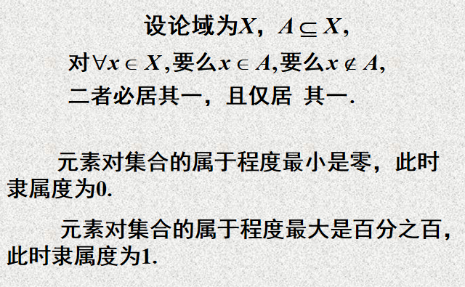
普通集合

Slide 6
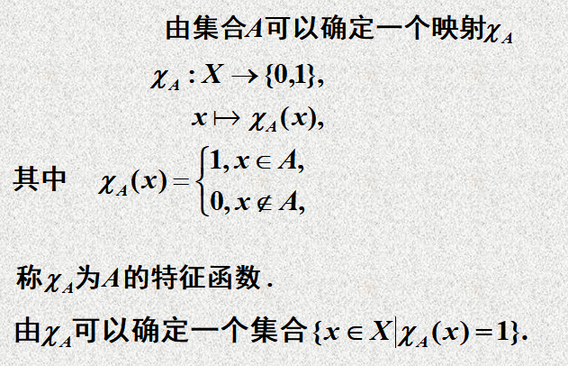

Slide 7
从精确到模糊
精确
答案确定：要么是，要么不是
f : A → {0,1}
他是学生？他不是学生？
模糊
答案不定：也许是，也许不是，也许介于之间
μ_{A} : U → [0,1]
他是成年人？他不是成年人？他大概是成年人？

Slide 8
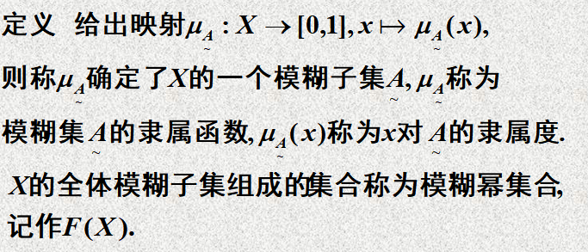
模糊子集
一、模糊子集的概念

Slide 9
例1
以人的年龄作为论域X,模糊集 表示“年老”,
表示“年轻” ，不妨设 X = [0,150]. Zadeh 给出它们的隶属函数分别如下：
Old\young

Slide 10
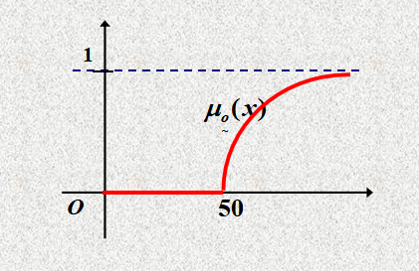
old

Slide 11
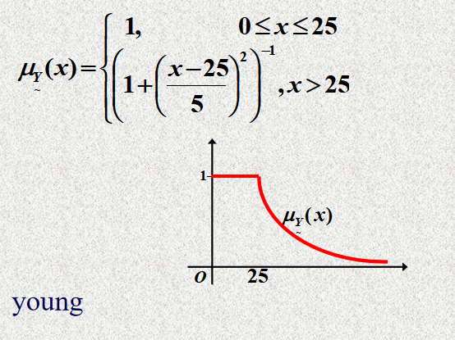
young

Slide 12
模糊子集之间的关系与运算

Slide 13
模糊子集运算

Slide 14
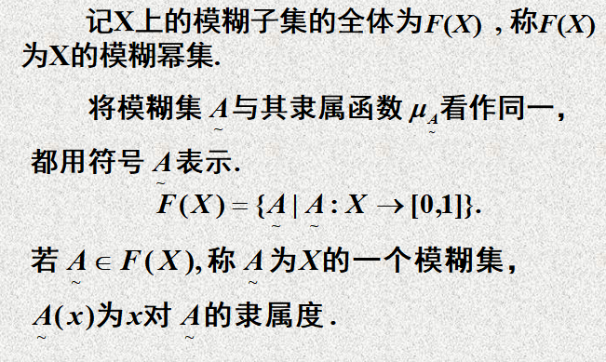
模糊集合

Slide 15
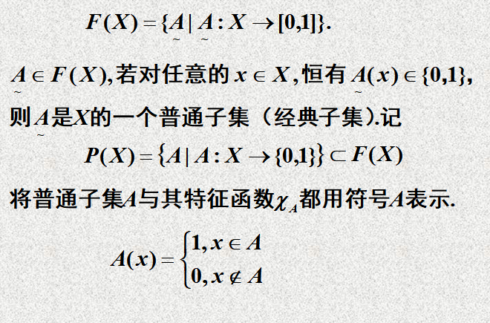
模糊集合与普通集合的关系

Slide 16
2 模糊集合
模糊集合是用来表达模糊性概念的集合。 又称模糊集、模糊子集。普通的集合是指具有某种属性的对象的全体。
·模糊度：一个模糊集A的模糊度衡量、反映了A的模糊程度。
·模糊集合运算：模糊集合间的并、交、补（余）运算具有性质：冥等律，交换律，结合律，吸收律，分配律，零壹律(两极律)，复原律，对偶律(De Morgan律)，排中律(互补律)。算子和性质和普通集合运算相似，用 表示模糊集。
例如：冥等律：
对偶律：
注意：模糊集的补运算不满足互补律，即：
不一定成立

Slide 17
2 模糊集合运算-排中律(互补律)
排中律：
内容：两个互相矛盾的思想不同时为假，其中必有一真。
逻辑要求：对两个互相矛盾的命题，不能同时否定，必须肯定其中的一个。违反这一要求的逻辑错误，通常称为“两不可”，即对两个互相矛盾的命题都否定。
例如：议论“说世上有鬼，这是迷信，我不同意；但要就此断定世上无鬼，这我也不同意，因为有些现象还真不好解释。” 就是“两不可”，对“世上有鬼”和“世上无鬼”这两个互相矛盾的命题同时都加否定，违反排中律。
·对互相矛盾的命题，不能同时肯定 ，也不能同时否定。同时肯定违反不矛盾律；同时否定违反排中律。
·对互相反对的命题，不能同时肯定，可以同时否定。同时肯定违反不矛盾律；同时否定不违反排中律。

Slide 18
2 模糊集合运算-排中律(互补律)
·对两个互相反对的命题同时都否定，不违反排中律。
例如：“我不认为所有的人都是自私的，我也不认为所有的人都不是自私的”，这段议论不违反排中律，因为它所否定的两个命题是同一素材的全称肯定命题和全称否定命题，它们之间是互相反对关系。
·对特殊问语的回答，不能简单套用排中律。
例如，某宿舍失窃，保安人员问其中的一位住宿者：“你以后是否再偷东西了？”，表面上看，“我以后不再偷东西”和“我以后再继续偷东西”是两个互相矛盾的命题，由排中律，必须肯定其中的一个。但肯定其中任何一个命题对于被提问者来说都是不恰当的，如果他事实上没有偷过东西的话。“特殊问语”事实上预设了一个对被提问者不利的前提，如在上例中预设被提问者偷过东西。
因此，对特殊问语的恰当回答，是针对问题的预设，而不是针对问题自身。

Slide 19

2 模糊集合-三种表示方法
·Zadeh表示方法：
当论域X为有限集时，记X={x₁,x₂,…,x_{n}} ，则X上的模糊集A可以写成：
注：“∑”和“+”不是求和的意思，只是概括集合诸元的记号；“ ${μA(xi)}/{\text{x}\text{i}}$ ”表示点x_{i}对模糊集A的隶属度是$μA(xi)$。
·序对表示方法:
·向量表示方法：

Slide 20

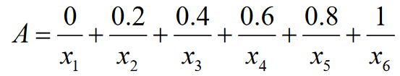

2 模糊集合-三种表示方法
例：对于“高个子” 模糊集A，设论域X={x₁(140), x₂(150), x₃(160), x₄(170), x₅(180), x₆(190),}用以表示身高（单位cm），并定义在模糊集A上的隶属度函数：
·Zadeh表示方法：
·序对表示方法:
·向量表示方法：

Slide 21
2 模糊矩阵
模糊关系：设论域U，V，乘积空间上U×V={(u,v)|u∈U,v∈V}上的一个模糊子集R为从从集合U到集合V的模糊关系。如果模糊关系R的隶属函数为:
则称隶属度$μR(x,y)$为(x，y)关于模糊关系R的相关程度。
类似的，可以定义多元模糊关系。
模糊矩阵（fuzzy matrix）用来表示模糊关系的矩阵，如果集合X有m个元素，集合Y有n个元素，可用矩阵表示由集合X到集合Y中的模糊关系R。
定义：设矩阵 R=(r_{ij})_{m×n}，r_{ij}∈[0,1],i= 1,2,…,m,j= 1,2,…,n,则R成为模糊矩阵。
·如果r_{ij}∈{0,1},则称 R 为布尔(Bool)矩阵。
·当模糊矩阵R=(r_{ij})_{m×n}对角线上的元素都为1时，R为模糊自反矩阵。

Slide 22
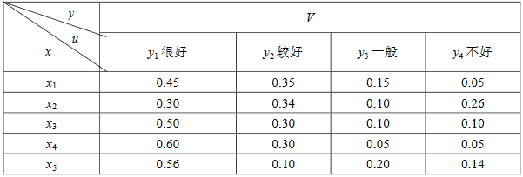
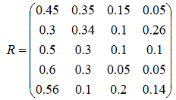
2 模糊矩阵
例如：设科研成果等级U = (x₁,x₂,…,x₅),x₁表示创新程度，x₂表示经济效益，…，x₅表示推广前景。V = (y₁,y₂,y₃,y₄)表示评估指标， y₁,y₂,y₃,y₄分别表示优良中差。用有序对(x_{i}，y_{i})指定隶属度，如下表：
由此确定一个从U到V的模糊关系R，这个模糊关系的隶属度函数是一个5×4阶的矩阵，记为
则R为一个模糊关系矩阵。

Slide 23
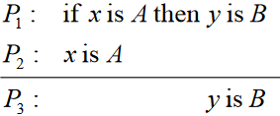
3 模糊推理-引入
推理是由一个或几个已知的命题推导出一个新命题的思维过程，其作用是从已知的知识得到未知的知识，特别是可以得到不可能通过感觉经验掌握的未知知识。
有三种经典的推理形式：演绎推理、归纳推理和类比推理。其中演绎推理有：①三段论；②假言推理，又称蕴涵推理；③选言推理，又称析取推理
经典的推理模型，本质上是一个精确的数学模型。它不仅要求规则是明确的，同时输入必须与规则的前件相同，才能得到与后件相同的结论。绝不能含糊。
例如，根据假言推理的肯定前件式：
有：正三角形的三个内角相等(规则)，如果ABC是正三角形(输入)，它的内角相等(输出)。

Slide 24
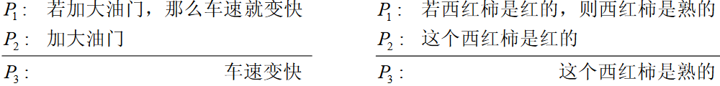
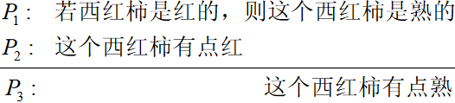
3 模糊推理-引入
现实生活中许多的处理过程，特别是人参与的处理过程，本质上是一种近似的处理过程，无法套用精确的数学模型。推理过程也不例外。 例如，日常生活和工程技术中常遇到的推理过程：
这里规则是模糊的，输入也是模糊的且与规则的前件未必相同，从而导致输出通常与规则的后件不同。甚至会有诸如下面的推理过程：

Slide 25

3 模糊推理
模糊关系及其矩阵
模糊关系
模糊关系(矩阵)运算
模糊推理基础
模糊关系合成
概念
模糊推理
语言变量
语气算子
模糊数
R = A → B,R$⊏$ U×V
模糊推理规则
R = (A → B)∪( - C)
R = (A ∪ D)→ B
R = (A ∩ E)→ B
模糊推理合成
B = A°R
Notes:
模糊推理是采用模糊逻辑由给定的输入到输出的映射过程。模糊推理包括五个方面：
·输入变量模糊化，即把确定的输入转化为由隶属度描述的模糊集
·在模糊规则的前件中应用模糊算予(与、或、非)
·根据模糊蕴含运算由前提推断结论
·合成每一个规则的结论部分，得出总的结论
·反模糊化，即把输出的模糊量转化为确定的输出

Slide 26
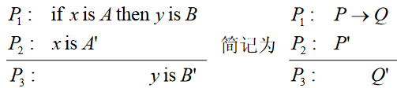
3 模糊推理规则
模糊推理的出发点就是：在经典推理的框架下，寻求一种能反映或模拟人脑进行近似推理的数学模型。
模糊推理：是不确定推理的一种，以模糊集合论为基础描述工具，对以一般集合论为基础描述工具的数理逻辑进行扩展，从而建立了模糊推理理论。
(1)模糊推理的基本形式之一是由假言推理发展而来的，因而也有相应的肯定前件式和否定后件式，称为广义的肯定前件式或广义取式(GMP：Generalized Modus Ponens)和广义否定后件式或广义拒取式(GMT：Generalized Modus Tollens)，相应的推理模型分别为：
① GMP：

Slide 27
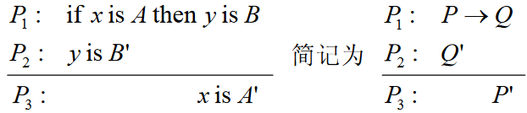
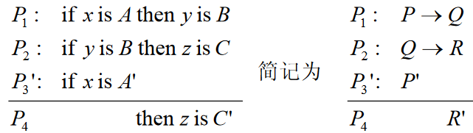
3 模糊推理规则
② GMT：
其中，P、P′、Q、Q′分别为简单模糊命题x is A、x is A′、y is B、y is B′，P1是假言模糊命题。
(1)模糊推理的另一种基本形式是由三段论发展而来的，称为广义三段论或广义假言推理(Generalized Hypothetical Syllogism)，相应的推理模型为：

Slide 28
3 模糊推理规则
其中P、P′、Q、Q′、R、R′分别为简单模糊命题x is A、x is A′、y is B、y is B′、z is C、z is C′，P1、P2和P3是三个假言命题。
当然，模糊推理是近似的、非确定的，它的前提和结论都具有模糊性。类似地，在模糊推理中将假言模糊命题“if x is A then y is B”称为模糊推理规则，简称规则。
于是，无论哪种模糊推理模型都转化为：在给定的前提条件下，通过模糊推理规则，得到一个对应的模糊推理论。

Slide 29

3 模糊推理的合成规则
由模糊推理模型中的规则(假言模糊命题)可知，R 唯一确定一个从X到Y的模糊变换T_{R}: F(X)→F(Y)，对于模糊集A，使得∀A∈F(X)均有
因此，考虑到由模糊关系确定的模糊变换可通过模糊关系的合成来实施运算，可将规则(假言模糊命题)“if x is A then y is B”可以看作是一个从X到Y的模糊关系，记作R(A→B)。
·广义肯定前件式模糊推理模型的结论可由下式计算:
①B′ = A′°R(A→B)
·广义否定后件式模糊推理模型的结论可由下式计算:
② A′ = B′°R−1(A→B)
·广义三段模糊推理模型的结论可由下式计算:
③T(A′→C′) = R(A→B)°S(B′→C)
我们称①②③式为模糊推理的合成规则，简称为推理合成规则。

Slide 30
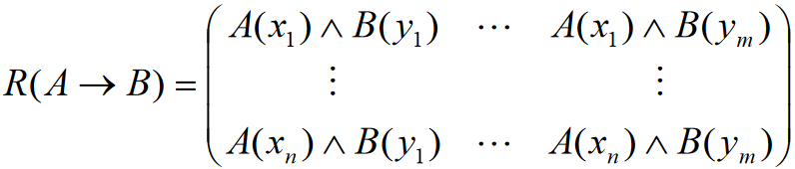
3 模糊推理的运算
·模糊关系R(A→B)可以用适当的模糊蕴涵算子来表达。
例如，选择模糊蕴含算子Rc：a→b = a∧b来表达模糊关系R(A→B)，则：
R(A→B)(x, y) = A(x)∧B(y)，∀(x, y)∈X×Y
当X = {x1, x2, ..., xn}与Y = {y1, y2, ..., ym}是有限论域时，R(A→B)可用模糊矩阵表示：

Slide 31
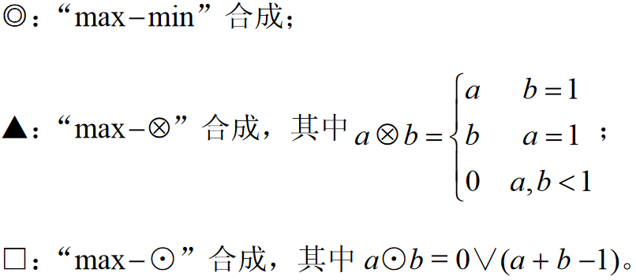
3 模糊推理的运算
·在模糊推理的背景下，通常选用如下三种合成算子：
在实际应用中，人们称蕴涵算子Rc：a→b = a∧b为马丹尼蕴涵算子，选用马丹尼蕴涵算子、“max−min”合成算子的模糊推理，称为马丹尼模糊推理模型。

Slide 32
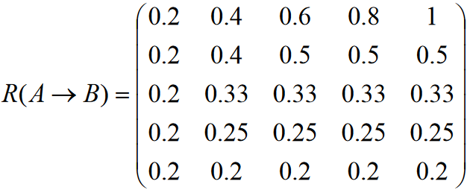
3 模糊推理应用
例：人工调节淋浴水温，有如下的经验规则：如果水温低，则热水阀应开大。取论域X与Y均为{1, 2, 3, 4, 5}，分别表示水温和热水阀的五个等级。
设A表示X上的模糊集“水温低”，
A = 1/1 + 0.5/2 + 0.33/3 + 0.25/4 + 0.2/5；
设B表示Y上的模糊集“开大热水阀”，
B = 0.2/1 + 0.4/2 + 0.6/3 + 0.8/4 + 1/5。
如果选用马丹尼蕴涵算子，则模糊关系R(A→B)为

Slide 33

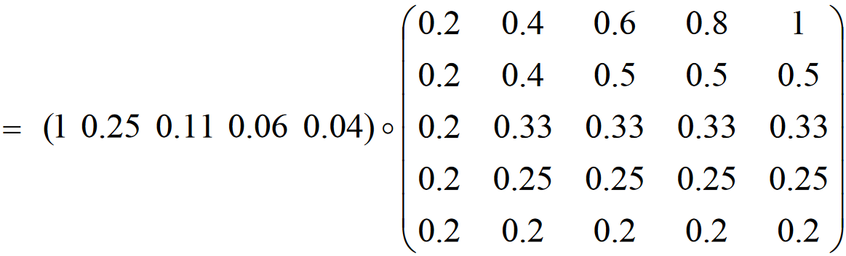

3 模糊推理应用
设A′表示X上的模糊集“水温非常低”，
A′= 1/1 +0.25/2 + 0.11/3 + 0.06/4 + 0.04/5，
则当选用“max−min”合成算子时，由广义肯定前件式模糊推理模型(马丹尼模糊推理模型)有：
如果采用最大隶属原则清晰化，则应该选择热水阀开到第五个等级。
Notes:
最大隶属原则(maximum membership principle)是模糊数学的基本原则之一，它是用模糊集理论进行模型识别的一种直接方法，对于n个实际模型，可以表示为论域X上的n个模糊子集A₁，A₂，…，An，x0∈X为一具体识别对象，如果有i0≤n，使Ai0(x0)=max(A1(x0)，A2(x0)，…，An(x0))，则称x0相对隶属于Ai0.

Slide 34
谢谢！

